Slide 1
Infos für die Eltern
Buch Seite 51

Slide 2
Infos für die Eltern
Die Schüler schreiben einen Brief, um die Eltern über das Projekt zu informieren. Schreibt den Brief.

Slide 3
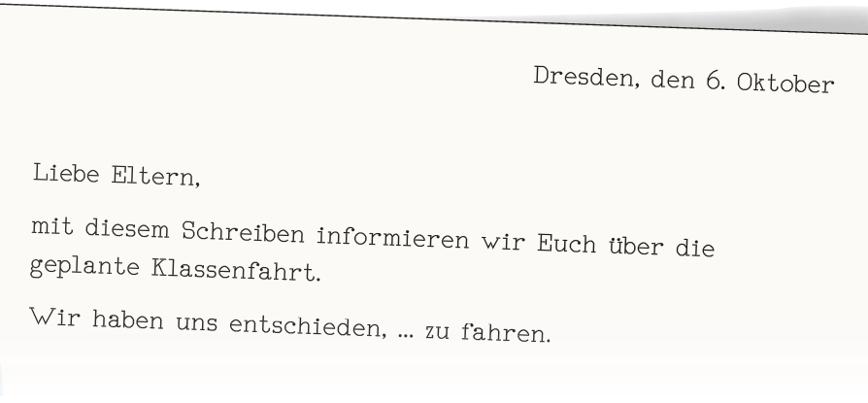
Der Brief
Mit freundlichen Grüßen,
Die Schüler der Klasse 9b.

Slide 4
Infos für die Eltern (Übungsheft Seiten 33, 34, 35)
Adventure-Camp im Sauerland
März
Bahn
250 Euro
Ein modernes Jugendhotel mit einem großen Raum für Freizeitaktivitäten in der Nähe von Winterberg
Volleyballtournier, Kletterparcours, Orientierungslauf, Kanufahrt, Mountainbike, Canyon, Kratersee, Schatzsuche mit GPS-Geräten, ...

Slide 5
